Slide 1
拼数（number）
字符串模拟
统计字符串中0~9的数字字符个数，然后按照9-0的顺序输出即可。
注意此题不可用数值类型存储

Slide 2
座位（seat）
n,m在10以内，所以直接矩阵模拟填数即可。
做法二：floor[ai/n]+1为列数，行数分奇偶讨论。

Slide 3
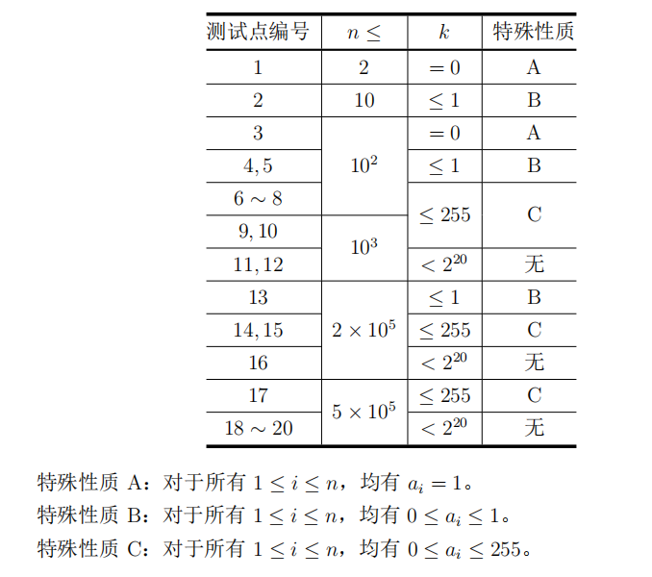
异或和（xor）
特殊性质A：所有ai，k=1
那么只有当区间长度为偶数时异或为0。因此答案为n/2。可得10pts.
特殊性质B：ai，k={0,1}
按ai和k的取值分四类情况讨论即可，可得15pts.

Slide 4
异或和（xor）
暴力做法：
忽略掉区间不相交的条件，如果问的是可以重叠的异或和为 k 的区间数量，应该怎么做呢？
预处理出序列每个位置的前缀异或，那么就可以枚举区间的左右端点，用 O(n²）的时间复杂度找出所有异或为 k 的区间。（OR[l,r]=OR[1,r]^OR[1,l-1]）
此时问题转化为：从若干异或为 k 的区间中尽可能多的不相交区间？
我们可以贪心：
1. 将选出来的区间按照右端点排序。
2. 然后从左到右扫描一遍所有区间并在过程中记录上一次选择的区间的右端点
  如果当前区间的左端点大于上一个选择的区间的右端点，则说明这个区间可以接到上一个选择的区间后面，此时答案加一，并更新已选择区间的右端点。
时复分析：预处理的时复n², 由于最多会选出 n² 数量级的区间，且涉及到区间排序，因此这种做法的时间复杂度为 n²logn²，可得60pts

Slide 5
异或和（xor）
正解
用 dp[i] 记录前 i 个数中满足条件的区间个数，考虑 a[i] 选或者不选：
  不选 a[i] : dp[i]=dp[i-1]
  选 a[i] : 以 a[i] 为区间的右端点，假设到 a[i] 的异或为 tmp ，那么这个区间
的左端点就是 tmp^k, 因此 dp[i] 应当从一个前缀异或为 tmp^k 位置转移过来，因此我们用 map<int, int> pos 来维护每个前缀异或的最后一个右端点位置（因为在转移时，假设有多个前缀异或为 tmp^k 的位置，一定从最后一个满足条件的位置转移更优）因此：dp[i] = dp[pos[tmp^k]] + 1 。
这两种转移方式取 max 即可，最后的答案为 dp[n] 。

Slide 6
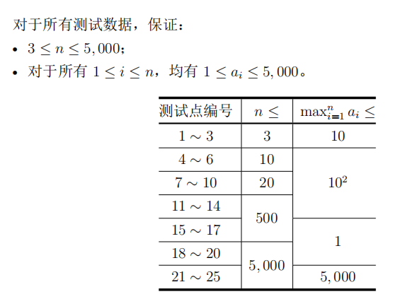
多边形（polygon）
测试点1~3：n ≤ 3
n = 1, 2 直接输出 0。n = 3 判断最大值是否小于另外两个数之和即可。可获得 12pts。
测试点15~20：ai = 1
显然任取 3 根及以上小木棍都满足条件，于是该部分 ans = 2^{n} − 1 − C(n,1)− C(n,2)，直接输出可获得 24pts，结合 n ≤ 3 的部分可以得到 36pts
测试点4~10：n ≤ 20
直接暴力dfs列举所以选数方案并判断是否合法即可，一共有 2^{n} 种选数方案，O(n) 判断是否合法，复杂度 O(n2^{n})，结合 ai = 1 的部分可获得 64pts。

Slide 7
多边形（polygon）
测试点11~17：n ≤ 500 ，max ≤ 100
若我们已经知道了最长木根i，那么问题就可以转化为1个类似0/1背包的DP模型： 在n个木根选出长度和>=ai的方案数。DP状态为：dp(i,j) 表示到前i根木根长度和为 j 的方案数。
因此我们先对木根从小到大排序。进行转移式更新dp数组即可：
  不选ai：dp(i,j)=dp(i-1,j)
  (满足j>=2*ai)选ai： dp(i,j)+=dp(i-1,j-ai)
与 01 背包类似，每次从大到小枚举 k 可以将 dp 数组压缩成一维。
由于j的上界是数组中所有数字之和，即 O(n · max)，于是该做法的复杂度是O(n²· max)，结合 ai = 1 的部分可获得 80pts。
正解：
当枚举到 ai 作为最长的木棍时，1 ∼ i − 1 可选的总方案数是 2^{i−1}，我们没必要统计 j > ai 的贡献而只要统计 j≤ ai 的部分，再用总数减一减即可，即第 i 根木棍对答案的贡献是 2^{i−1} −∑dp_{i−1,j}。
此时 j 的上界变为了 O(max)，总复杂度为 O(n·max)，可以通过本题，获得 100pts。

